Slide 1
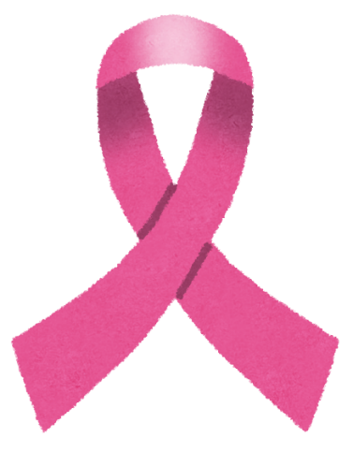
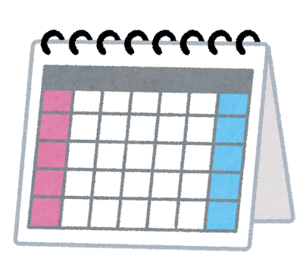

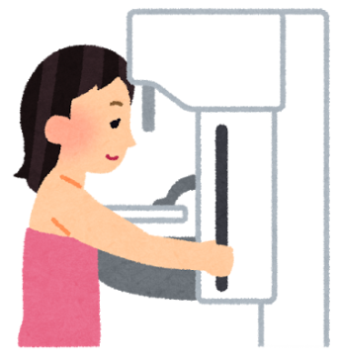

ブレスト・アウェアネス 乳房を守る４つの習慣
自分の乳房の状態に日頃から関心を持ち、乳房を意識して生活すること
① 普段の自分の乳房を知る
② 注意が必要な乳房の変化
月1回
乳房のセルフチェック
（見て、触って、感じる）
・乳房のしこり、ひきつれ、くぼみ
・乳首からの分泌物
・乳首のただれや変形
③ 変化に気づいたら
④ 40歳になったら
少しでも異常を感じたら、
すぐに医療機関へ
定期的に
乳がん検診受診を
Notes:
【始めよう！乳房を意識した生活。 10月はピンクリボン月間です。】
乳がんは、自分で見つけることができる唯一のがん。
女性が自分の乳房の状態に日頃から関心を持ち、乳房を意識して生活することをブレスト・アウェアネスといいます。
乳房を守る4つの生活習慣を取り入れた生活をはじめませんか。
定期的なセルフチェックで、普段の状態が分かり、異常を早く見つけることができます。
乳房のセルフチェックと、2年に1回のマンモグラフィ検査で乳がんの早期発見をしましょう。
＊市ホームページで、セルフチェックの方法については公開中↓
津山市では、医療機関での個別健診と、市の集団検診を行っています。
検診期間は、令和5年1月31日までです。
《問い合わせ先》 健康増進課 TEL:0868-32-2069
検診のお申し込み TEL：0868-32-7009

